Slide 1
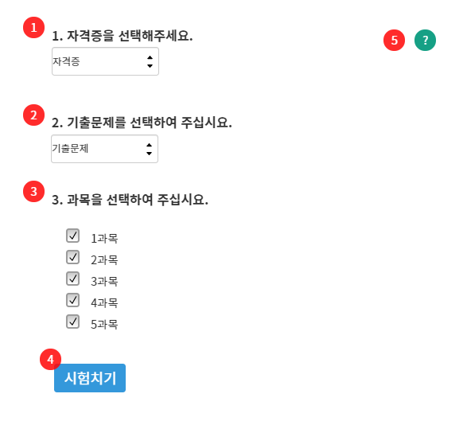
화면 코드 | F-TB-TO
화면명 | 시험옵션
작성자 | 안영우
현재 버전 | 1.1
No. | CRUD | 기능
01 | R | - DB에서 시험종류를 읽어오고, 셀렉트박스로 선택
02 | R | - 자격증 선택시 보여짐 - DB에서 기출문제지를 읽어오고, 셀렉트박스로 선택
03 | R | - 기출문제지 선택시 보여짐 - DB에서 과목을 읽어오고, 체크박스로 선택
04 |  | - 시험치기 버튼 클릭시 옵션 값을 시험치기 페이지로 전송
05 |  | - 물음표 버튼 클릭시 설명문 보여줌

Slide 2
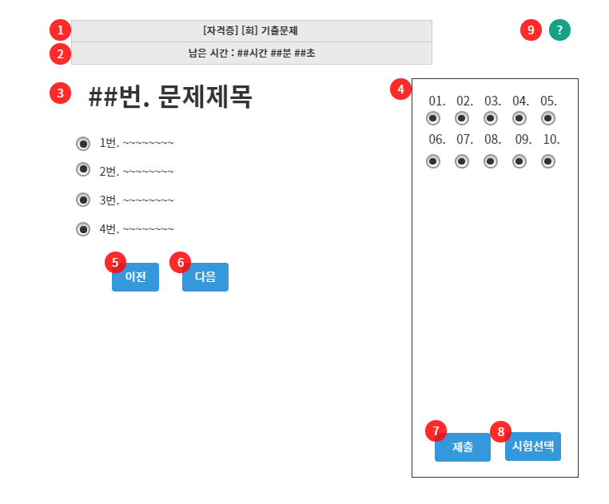
화면 코드 | F-TB-TT
화면명 | 시험풀기
작성자 | 안영우
현재 버전
No. | CRUD | 기능
01 | R | - DB에서 기출문제정보 읽어오기
02 | R, C,U | - DB에서 시험시간 읽어오기 - 1초 간격으로 남은시간 감소 - 남은시간이 0 이하가 되면 자동으로 제출 후 시험결과 페이지로 이동
03 | R | - DB에서 문제 읽어오기
04 | R | - DB에서 문항 개수를 읽어오고, 개수 만큼 번호이동 버튼 만들기 - 현재문제의 정답이 선택되면 현재 문제의 번호이동 버튼의 색깔 변경 - 번호이동 버튼 클릭시 현재문제 숨기고 클릭한 번호의 문제 보이기

Slide 3
화면 코드 | F-TB-TT
화면명 | 시험풀기
작성자 | 안영우
현재 버전
No. | CRUD | 기능
 | C,U | - 이전문제 버튼 클릭시 현재문제 숨기고 이전문제 보이기
 | C,U | - 다음문제 버튼 클릭시 현재문제 숨기고 다음문제 보이기
C |  | - 제출 버튼 클릭시 사용자 답안을 DB에 CREATE 후 시험결과 페이지로 이동 (저장 한 답안을 불러와서 문제를 푼 후 제출 하는 경우라면 UPDATE로)
 |  | - 시험선택 버튼 클릭시 시험선택 페이지로 이동
 |  | - 물음표 버튼 클릭시 설명분 보여줌

Slide 4
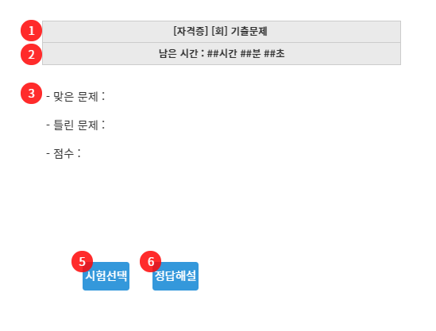
화면 코드 | F-TB-TR
화면명 | 시험결과
작성자 | 안영우
현재 버전
No. | CRUD | 기능
01 | R | - 경과시간 표시
02 | R | - 점수 표시
03 | R | - 맞은문제,틀린문제 , 점수 표시
04 |  | - 정답 및 해설 보기 버튼 클릭시 정답해설 페이지로 이동
05 |  | - 돌아가기 버튼 클릭시 페이지로 이동

Slide 5
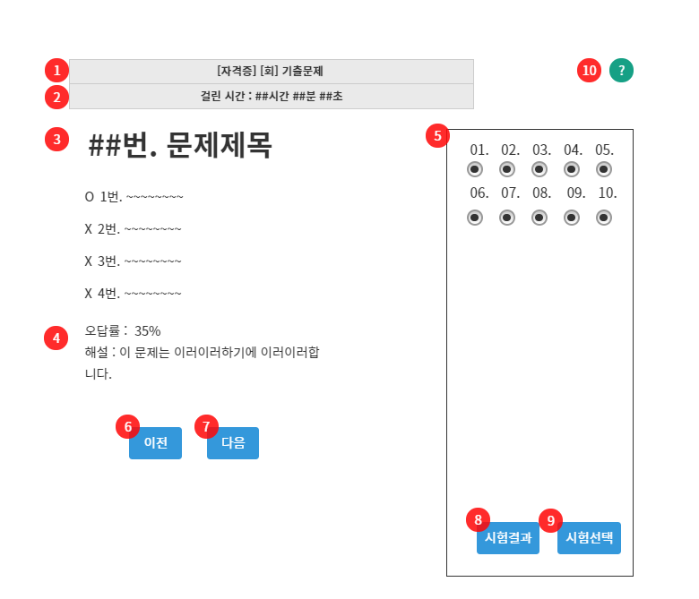
화면 코드 | F-TB-TE
화면명 | 정답해설
작성자 | 안영우
현재 버전
No. | CRUD | 기능
01 | R | - 시험 정보 읽어오고 표시
02 | R | - 경과 시간 읽어오고 표시
03 | R | - 시험 문제, 사용자가 고른 답안 표시
04 | R | - 오답률, 해설 표시
05 | R | - DB에서 문제 개수 호출하고, 개수 만큼 번호이동 버튼 표시 - 맞은문제는 초록색, 틀린문제 회색으로 버튼색깔 변경 - 번호이동 버튼 클릭시 현재문제 숨기고 클릭한 번호의 문제 보여짐

Slide 6
화면 코드 | F-TB-TE
화면명 | 정답해설
작성자 | 안영우
현재 버전
No. | CRUD | 기능
06 |  | - 이전 버튼 클릭시 현재문제 숨기고 이전 문제 보여짐
07 |  | - 다음 버튼 클릭시 현재문제 숨기고 다음 문제 보여짐
08 |  | - 시험결과 버튼 클릭시 시험결과 페이지로 돌아가기
09 |  | - 시험선택 버튼 클릭시 시험선택 페이지로 이동
10 |  | - 물음표 버튼 클릭시 설명문 보여줌

Slide 7
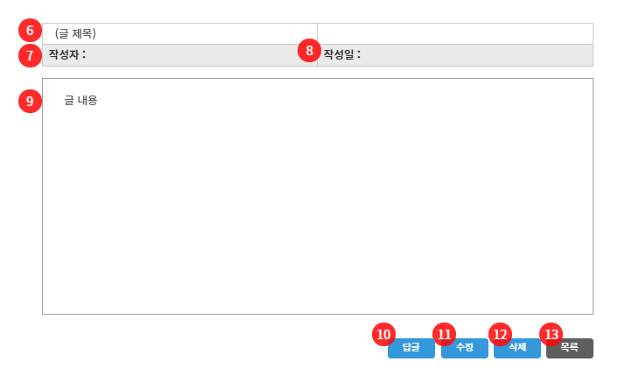
화면 코드 | F-BC-PR
화면명 | 게시글읽기
작성자 | 안영우
현재 버전
No. | CRUD | 기능
06 | R | - 제목 READ 후 표시
07 | R | - 작성자 READ 후 표시
08 | R | - 작성일 READ 후 표시
09 | R | - 내용 READ 후 표시
10 |  | - 답글 버튼 클릭시 게시글답글 페이지로 이동
11 |  | - 작성자 본인일 경우에만 표시 - 수정 버튼 클릭시 게시글수정 페이지로 이동
12 |  | - 작성자 본인 or 관리자인 경우에만 표시 - 삭제 버튼 클릭시 confirm("정말 삭제 하시겠습니까?")창 띄우고 확인을 누르면 게시글삭제 페이지로 이동
13 |  | - 목록 버튼 클릭시 게시판으로 이동

Slide 8
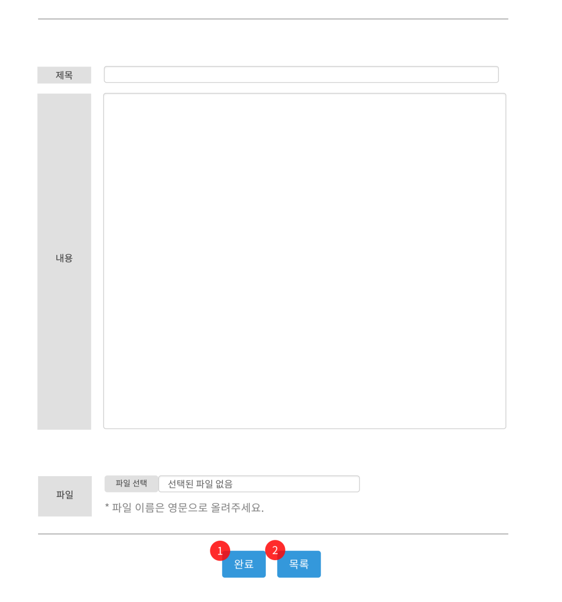
화면 코드 | F-BC-PW
화면명 | 게시글쓰기
작성자 | 안영우
현재 버전
No. | CRUD | 기능
01 | C | - 완료 버튼 클릭시 DB에 CREATE 후 게시글읽기 페이지로 이동
02 |  | - 목록 버튼 클릭시 게시글목록으로 이동

Slide 9
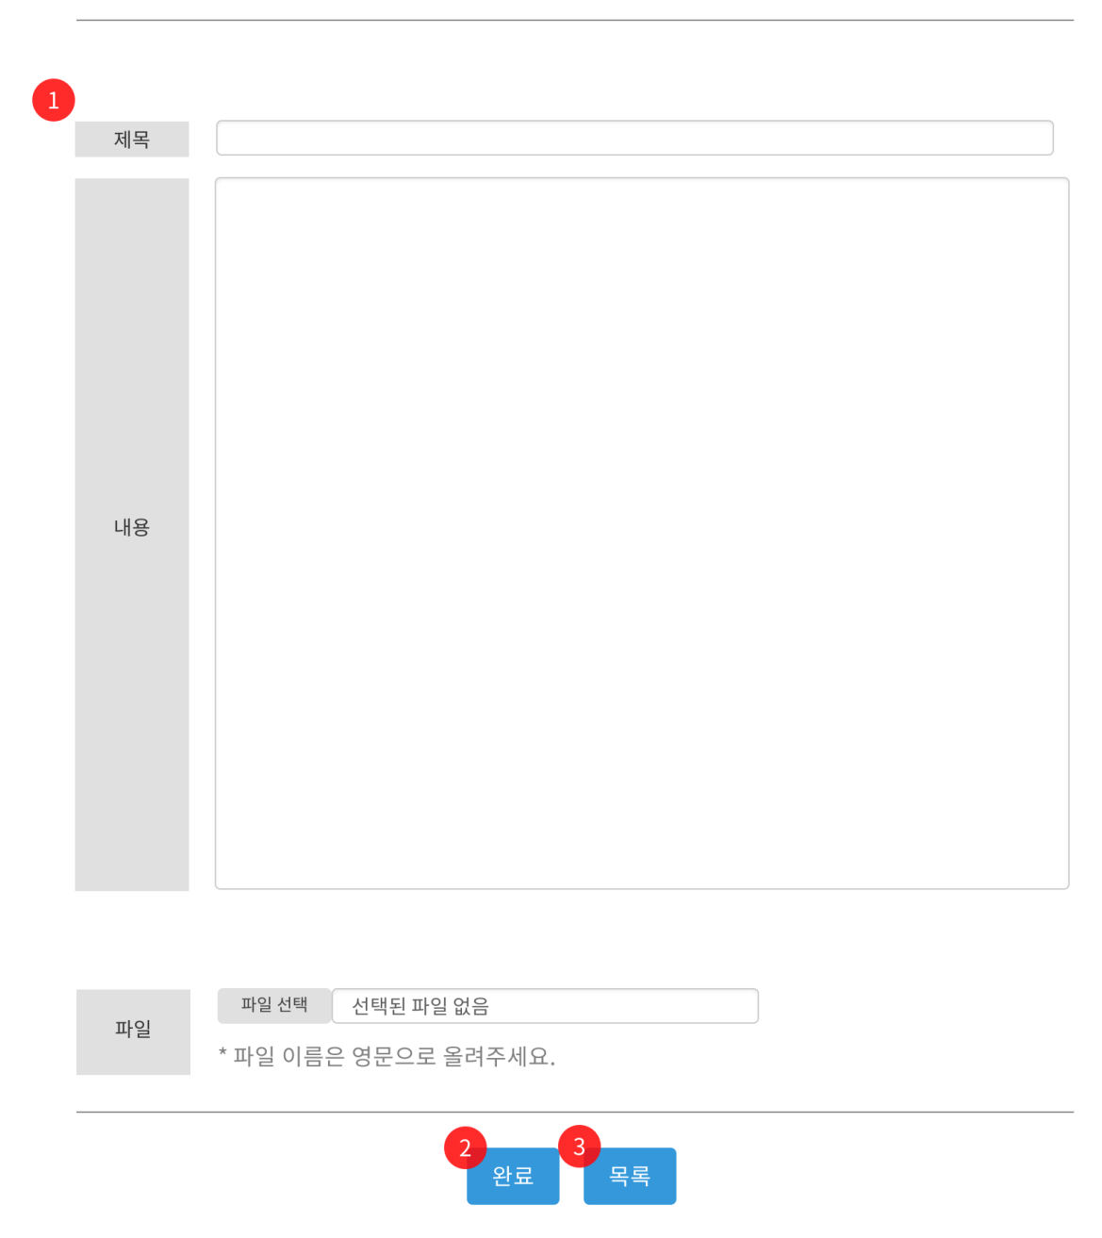
화면 코드 | F-BC-PR
화면명 | 게시글답변
작성자 | 안영우
현재 버전
No. | CRUD | 기능
01 | R | - 게시글의 제목을 읽어오고 앞에 [RE] 붙이기
02 | C | - 완료 버튼 클릭시 DB에 CREATE 후 게시글읽기 페이지로 이동
03 |  | - 목록 버튼 클릭시 게시글목록으로 이동

Slide 10
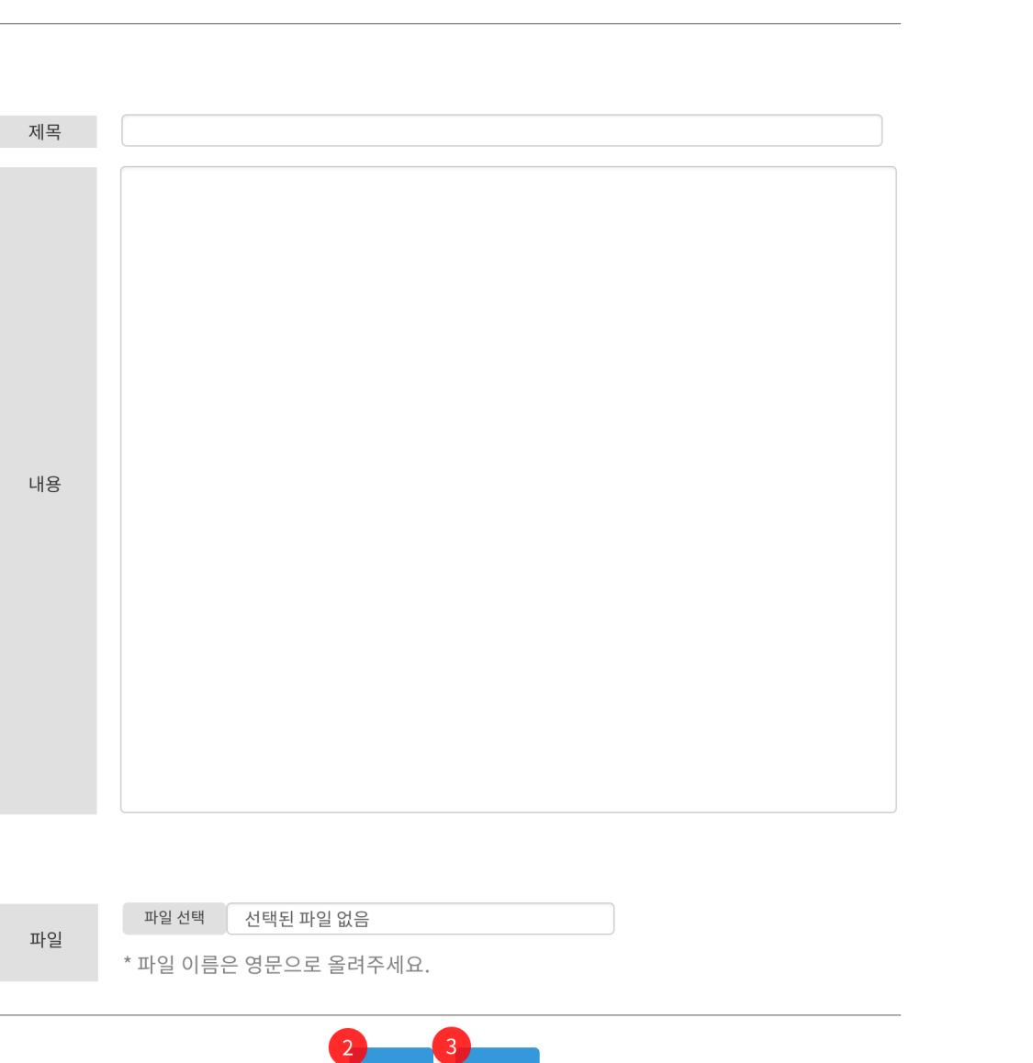
화면 코드 | F-BC-PM
화면명 | 게시글수정
작성자 | 안영우
현재 버전
No. | CRUD | 기능
01 | R | - DB에서 수정할 게시글 가져오기
02 | U | - 완료 버튼 클릭시 DB에 UPDATE 후 게시글읽기 페이지로 이동
03 |  | - 목록 버튼 클릭시 게시글목록으로 이동

Slide 11
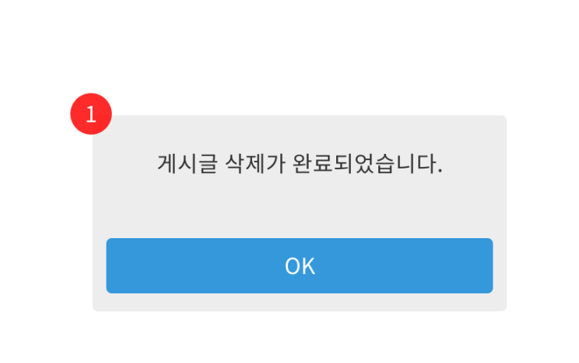
화면 코드 | B-BC-PD
화면명 | 게시판샥제
작성자 | 안영우
현재 버전
No. | CRUD | 기능
01 | D | - DB에 DELETE 후 게시글목록 페이지로 이동, 삭제 완료 메시지 표시

